Slide 1
1. «Овариалды резервтің гормондық маркерлерін зертханалық зерттеудің ерекшеліктері және олардын референтті мәндері» әдістемелік ұсынымдар 2. «Емтиханға дайындалу үшін биохимиядан тест сұрақтары» оқу құралы
Астана
2023

Slide 2
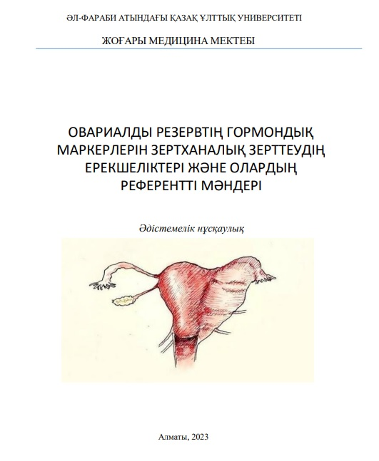
1. «ОВАРИАЛДЫ РЕЗЕРВТІҢ ГОРМОНДЫҚ МАРКЕРЛЕРІН ЗЕРТХАНАЛЫҚ ЗЕРТТЕУДІҢ ЕРЕКШЕЛІКТЕРІ ЖӘНЕ ОЛАРДЫН РЕФЕРЕНТТІ МӘНДЕРІ»
АВТОРЛАР ҰЖЫМЫ:
Журабекова Г.А. – медицина ғылымдарының кандидаты, әл-Фараби атындағы ҚазҰУ іргелі медицина кафедрасының доценті (Алматы, Қазақстан)
Тойчиева Г.К. – магистр, КДЗ, ЖШС «Международный Клинический Центр Репродуктологии «PERSONA»"» КДЗ аға-маманы (Алматы, Қазақстан)
Сарсенова Л.К. – биология ғылымдарының кандидаты, әл-Фараби атындағы ҚазҰУ іргелі медицина кафедрасының меңгерушісі (Алматы, Қазақстан)
Мереке А.М. - магистр, Орталық зертхана меңгерушісі, ШЖҚ КМК «Жекенов ат. ҚКИА (Алматы, Қазақстан)
Бердалинова А.Қ. – магистр, Марат Оспанов атындағы Батыс Қазақстан медицина университетінің гистология кафедрасының аға оқытушысы (Ақтөбе, Қазақстан)
Оралхан Ж.- магистр, әл-Фараби атындағы ҚазҰУ іргелі медицина кафедрасының оқытушысы (Алматы, Қазақстан)
Рысулы М.Р. - медицина ғылымдарының докторы, профессор. Қазақ дерматовенерология және жұқпалы аурулар ғылыми орталығының ғылыми қызметкері (Алматы, Қазақстан)
Балмагамбетова А. Д. - PhD, доцент, қалыпты және топографиялық анатомия мен операциялық хирургия кафедрасы
nncrzRK
nncrz_kz
ННЦРЗ
https://nncrz-uslugi.kz/

Slide 3
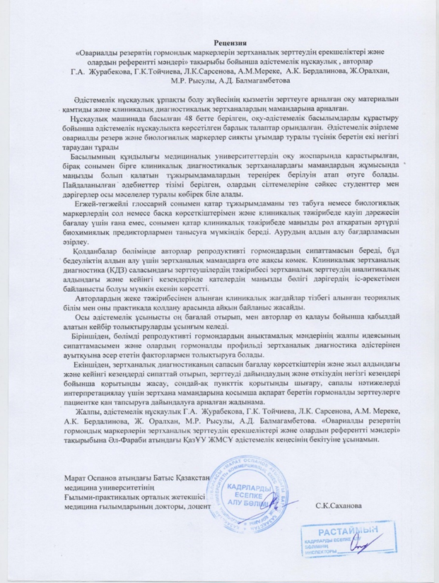
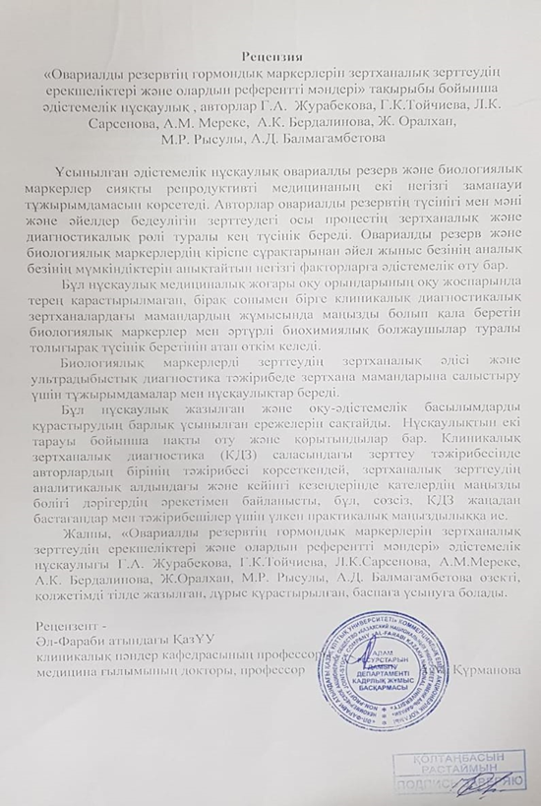
«Овариалды резервтің гормондық маркерлерін зертханалық зерттеудің ерекшеліктері және олардын референтті мәндері» РЕЦЕНЗЕНТТЕРІ:
Саханова С.Қ. – медицина ғылымдарының докторы, Марат Оспанов атындағы БҚМУ ғылыми-тәжірибелік орталығының меңгерушісі.
2. Құрманова А. М. – медицина ғылымдарының докторы, профессор. Әл-Фараби атындағы ҚазҰУ клиникалық пәндер кафедрасының профессоры
nncrzRK
nncrz_kz
ННЦРЗ
https://nncrz-uslugi.kz/

Slide 4
«ОВАРИАЛДЫ РЕЗЕРВТІҢ ГОРМОНДЫҚ МАРКЕРЛЕРІН ЗЕРТХАНАЛЫҚ ЗЕРТТЕУДІҢ ЕРЕКШЕЛІКТЕРІ ЖӘНЕ ОЛАРДЫН РЕФЕРЕНТТІ МӘНДЕРІ»
Экспертное заключение:
Методические рекомендации «Овариалды резервтің гормондық маркерлерін зертханалық зерттеудің ерекшеліктері және олардың референтті мәндері» могут быть рекомендованы к утверждению с учетом вынесенных замечаний / рекомендаций.
Решение:
утвердить методические рекомендации «Овариалды резервтің гормондық маркерлерін зертханалық зерттеудің ерекшеліктері және олардың референтті мәндері» и разрешить издание типографским способом с учетом вынесенных замечаний / рекомендаций.
nncrzRK
nncrz_kz
ННЦРЗ
https://nncrz-uslugi.kz/

Slide 5
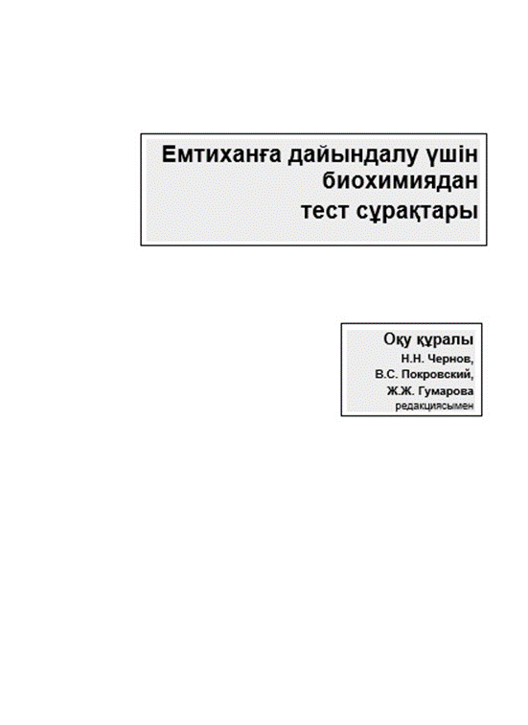
2. «Емтиханға дайындалу үшін биохимиядан тест сұрақтары»
АВТОРЛАР ҰЖЫМЫ:
Алексеева О.Ю.
Башаров М.М.
Гумарова Ж.Ж.
Дильмагамбетов С.Н.
Жданов Д.Д.
Ермуханбетова Н.Д.
Ерназарова Ж.А.
Иванова-Радкевич В.И.
Калинина Е.В
Кузнецова О.М.
Лобаева Т.А.
Лукашева Е.В
Новичкова М.Д.
Покровский В.С.
Рыскина Е.А.
Смирнова И.П.
Сяткин С.П.
Чернов Н.Н.
nncrzRK
nncrz_kz
ННЦРЗ
https://nncrz-uslugi.kz/

Slide 6
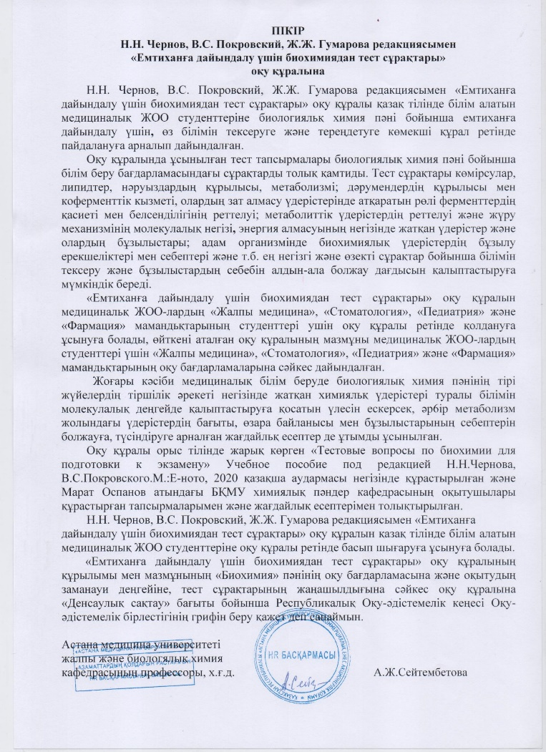
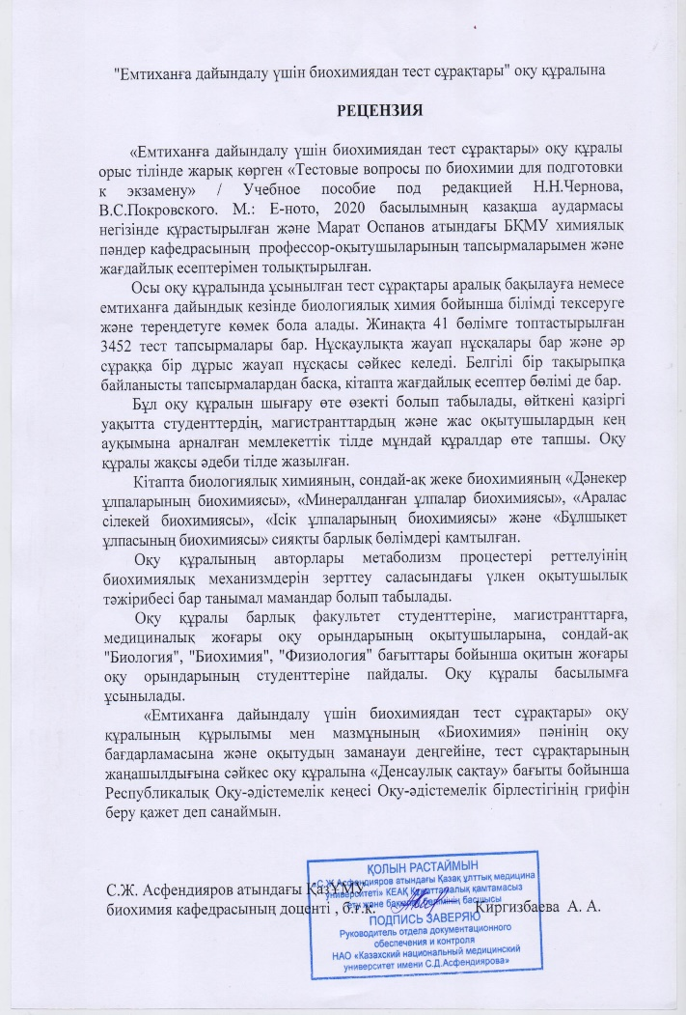
2. «Емтиханға дайындалу үшін биохимиядан тест сұрақтары»
РЕЦЕНЗЕНТТЕР:
1. Сейтембетова А.Ж. – б.ғ.д., КеАҚ «Астана медицина университеті» жалпы және биологиялық химия кафедрасының профессоры
2. Киргизбаева А.А. – б.ғ.к., С.Ж.Асфендияров атындағы ҚазҰМУ биохимия кафедрасының доценті
nncrzRK
nncrz_kz
ННЦРЗ
https://nncrz-uslugi.kz/

Slide 7
2. «Емтиханға дайындалу үшін биохимиядан тест сұрақтары»
Сараптамалық қорытынды:
«Емтиханға дайындалу үшін биохимиядан тест сұрақтары» оқу құралы құрылымы мен ресімделуі, сондай-ақ мазмұны бойынша щқұ құралдарына қойылатын талаптарға сәйкес келеді және берілген ескертулер мен ұсынымдарды ескереотырып бекітуге ұсынылуы мүмкін.
РОӘК ОӘБ грифін тағайындаудың орындылығы туралы шешім:
«Емтиханға дайындалу үшін биохимиядан тест сұрақтары» «Емтиханға дайындалу үшін биохимиядан тест сұрақтары» оқу құралы РОӘК ОӘБ грифін қабылдауға ұсынылады.
nncrzRK
nncrz_kz
ННЦРЗ
https://nncrz-uslugi.kz/

